Slide 1






预防性侵害安全教育
Prevention of safety violations education
保护自己，远离性侵害

Slide 2
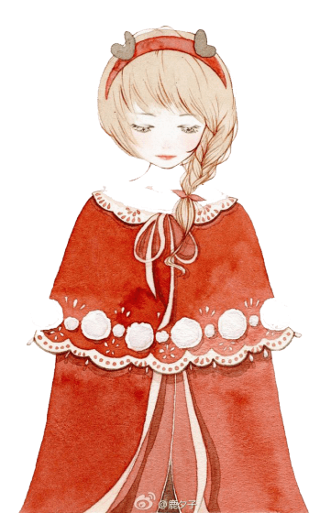

目录CONTENT
https://www.ypppt.com/
01
什么是性侵害
02
哪些人容易被性侵害
03
性侵害实施者分析
04
实施性侵害的伎俩
05
如何防止性侵害

Slide 3



Part 01
什么是性侵害

Slide 4

01
什么是性侵害
性侵害是指违背他人意愿，对他人实施与性有关的行为。包括强奸、性骚扰、性虐待等等。
也指加害者以威胁、权力、暴力、金钱或甜言蜜语，引诱胁迫他人与其发生性关系，或在性方面造成对受害人的伤害的行为。

Slide 5

性侵害包括
01
猥亵
强暴
媒介
卖淫
乱伦
猥亵指以刺激或满足性欲为目的，用性交以外的方法实施的淫秽行为。
乱伦，是乱亲、乱辈、乱祖、乱门第的总称，是一个伦理术语。原意指夫妻或未婚夫妻以外，非同辈份的既成亲属间若发生性关系。
强暴是指在对方不同意或没有理会对方是否同意的情况下﹙一般是利用暴力或武力手段强迫或威胁﹚，与对方发生性交行为。
所谓媒介，在传播学意义上是指利用媒质存储和传播信息的物质工具。按美国著名传播学家施拉姆的见解，“媒介就是传播过程中，用以扩大并延伸信息传送的工具”

Slide 6
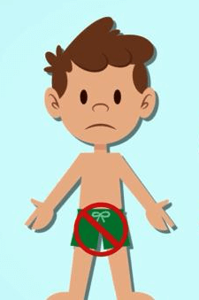
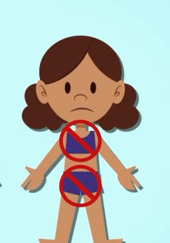
身体的隐私部位
01

Slide 7
常见性侵类型
01
语言骚扰
暴力型性侵害
常见
类型
胁迫型性侵害
文字骚扰
社交性性侵害
图像骚扰
诱惑型性侵害
电子信息
滋扰型性侵害

Slide 8
Part 02
那些人容易被性侵害

Slide 9
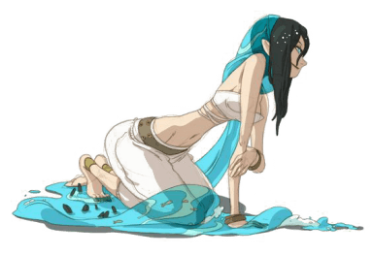
哪些人容易被性侵害
02
未成年人
在校学生
一般认为，只要是一方通过语言的或形体的有关性内容的侵犯或暗示，从而给另一方造成心理上的反感、压抑和恐慌的，都可构成性骚扰
包括小学生、幼儿园，中学生，在校大学生
信教人士
实习生、打工人员
教徒，对于虔诚追随者的称呼，包括宗教的信仰者和个人的崇拜者
单位实习生，未正式录用的员工

Slide 10
哪些人容易被性侵害
02
70%
16%
10%
4%
60%
校园
侵害
老师/校长
校外人员进校
校外人员进校
工作人员
发生在农村
57%
43%
14.7岁
13岁
54%
打工
妹/仔
打工期间
找工作名义
平均年龄
最小的
不满16岁

Slide 11
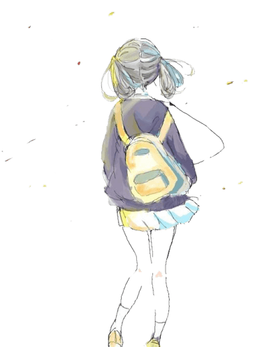
哪些人容易被性侵害
02
留守
儿童
思想落后
缺乏法律意识
留守儿童约5800万
纵容罪犯
性教育缺乏

Slide 12
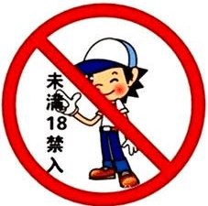

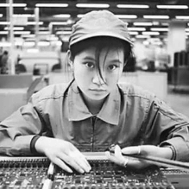
为什么这些人群容易被性侵
02
未成年
学生
打工者
对性的无知，容易上当受骗，好奇心强、缺乏安全意识
经不住头惑，好奇心强，缺发安全意识等
被胁迫，追逐名利，缺乏安全意识

Slide 13

容易被性侵的原因
02
01
02
03
经常出入社会公共场所，装扮入时，行为不羁
性格懦弱，胆小怕事；作风轻浮，胡乱交友
独处于学校教室、寝室、实验室、运动场或其他隐藏场所；
06
05
04
夏季衣着单薄，裸露部分较多，曲线毕露；夜晚长时间、独自在室外活动。
意志薄弱，难拒性诱惑以及精神空虚，无视法纪；
怀有隐私，容易被他人要挟；贪图钱财，贪图享受，缺乏观察识别能力；

Slide 14
Part 03
性侵害实施者分析

Slide 15

性侵者分析
03
性侵实施者
性格孤僻，独来独往，沉默寡言，40岁前没结婚者
受传统文化的影响
成年人中的性待业者
八成性侵者都是熟人

Slide 16

性侵小问题
03
被人强吻。
被长辈或老师轻捏面颊。
被迫观看或触摸他人的性器官。
强迫一起观看黄色书刊或色情影碟。
告诉父亲一件开心事，父亲高兴的抱抱你。
强迫儿童脱裤子露出性器官摸儿童的性器官部位。
他们脱掉裤子，强迫儿童摸他们的性器官。
对儿童讲非常下流的话。
医生用听诊器放在病人胸部为检查身体。
叔叔很久没见我了，见面后想抱抱我。
答一答
Notes:
https://www.ypppt.com/

Slide 17
Part 04
实施性侵害的伎俩

Slide 18
04
实施性侵害的伎俩
强调善意办法克制自己
贿赂
恐吓
秘密禁忌
威胁
暴力
以权威的名义来欺骗
你的错来封住你的口
甜言蜜语

Slide 19
Part 05
如何防止性侵害

Slide 20
05
如何防范
01
筑起思想防线，提高识别能力
培养坚强的意志品质和观察事物的能力，识别是非曲直，不要被花言巧语所蒙蔽；
消除贪图小便宜的心理，对异性的馈赠和邀请应婉言拒绝，以免因小失大。
对于不相识的异性，不要随便说出自己的真实情况；对自己特别热情的异性，不管是否相识都要加倍注意。
不要轻易相信结识的朋友，更不要单独跟随新认识的人去陌生的地方；
住宿、出行、尽量结伴，时间、场所要正确选择，特别是要选择安全的环境；
外出时，注意尾随者，及时求助或避开。

Slide 21
如何防范
05
02
行为端正，态度明朗。
02
参加社交活动与男性单独交往时，要理智、有节制地把握好自己，尤其应注意不能过量饮酒。
01
穿着不要太暴露。
正确处理与异性交往的尺度，不要接受超过一般的馈赠，对过分的举动要明确表明自己的反对态度。
03
04
尽量避免去人群拥挤或偏僻的处所

Slide 22
如何防范
05
03
不要惧怕，学会保护自己
1
2
3
乘坐交通工具时，遭遇故意抚摸或擦蹭，要大声斥责或狠打其手，引起公众注意，不要隐忍不说。
遭遇骚扰，要直接提出警告，及时避开。
对于那些失去理智、纠缠不清的无赖或违法犯罪分子，要及时向老师和保卫部门报告，学会依靠组织和运用法律武器保护自己。

Slide 23

女性防性侵害十忌
05
忌生活放纵
忌忍辱屈从
忌贪图享受
忌擅自离校

Slide 24
女性防性侵害十忌
05
5
忌夜间独走
8
忌乱交朋友
6
忌搭顺风车
9
忌凑热闹
7
10
忌夜不归宿
忌轻信他人

Slide 25
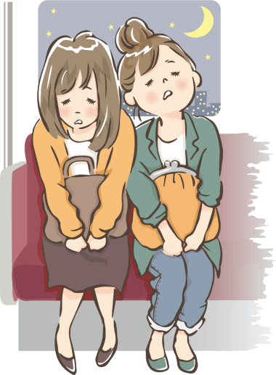
性侵害可能发生的时间
05
易发时间
上下班、上学放学时间
根据犯罪心理学统计，夜间10时至凌晨3时，这个时间段容易发生性侵害事件

Slide 26
性侵害的可能场所
05
校园角落
仪器室、人员出入较少的场所
厕所、电梯
资料室
地下室、停车场
空教室

Slide 27
性侵害该如何处理
05
遇到性侵害时，首先要保持清醒的头脑，保持镇静，临危不惧。
采取积极的防卫措施，利用身边的器物或日常生活用具防卫。
寻求适当机会和方式逃脱。
1
3
5
2
4
遇到性侵害时要有坚持反抗到底的信心，软磨硬泡，拖延时间，顽强抵抗
遭遇陌生人侵害时，要努力记住犯罪分子的体貌特征，保护好现场及物证，及时报案。

Slide 28
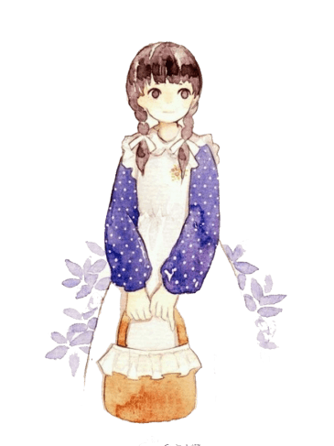
当遭遇性侵犯时，以下哪些做法是正确的?哪些是不正确？
05
1
不理会罪犯是否有武器，大声喊叫
2
马上将事情告诉家长并及时报警
3
尽量记住罪犯的声音、容貌等特征
4
因为罪犯是熟悉的人，逆来顺受

Slide 29

当遭遇性侵犯时，以下哪些做法是正确的?哪些是不正确？
05
5
怕别人嘲笑，不敢声张，默默忍受
6
在家长陪同下去正规医院检查伤害程度
7
立即换下身上所有衣物，并将衣物洗干净

Slide 30
预防性侵害安全教育
Prevention of safety violations education
保护自己，远离性侵害

Slide 31
更多精品PPT资源尽在—优品PPT！
www.ypppt.com
PPT模板下载：www.ypppt.com/moban/ 节日PPT模板：www.ypppt.com/jieri/
PPT背景图片：www.ypppt.com/beijing/ PPT图表下载：www.ypppt.com/tubiao/
PPT素材下载： www.ypppt.com/sucai/ PPT教程下载：www.ypppt.com/jiaocheng/
字体下载：www.ypppt.com/ziti/ 绘本故事PPT：www.ypppt.com/gushi/
PPT课件：www.ypppt.com/kejian/
Notes:
模板来自于 优品PPT https://www.ypppt.com/

